Slide 1
Karabük Üniversitesi
Yabancı Diller Yüksekokulu
İngilizce Hazırlık Programı
2019-2020 Akademik Yılı
Kurlar
Önemli
Program
Bizi takip edin
Kaynaklar
Değerlendirme

Slide 2
İngilizce Hazırlık Programı
EAQUALS akredite üyesi
Uluslararası standartlarda kalite dil eğitim programı
Kaynaklar
Kurlar
Program
Önemli
Bizi takip edin
Değerlendirme
Program, eğitim dili İngilizce olan bölüm öğrencilerinin ihtiyacı olan hem dil bilgi ve becerilerini hem de akademik becerilerini geliştirmeyi hedefleyen modüler bir sistemden oluşur.
Mühendislik Bölümleri
İngiliz Dili ve Edebiyatı
Uygulamalı dil ve Çevirmenlik
Uluslararası İlişkiler

Slide 3
Periyot
Periyot
Periyot
Periyot
1
2
3
4
YALNIZCA
LEVEL 1
LEVEL 1
LEVEL 2
LEVEL 3
LEVEL 4
LEVEL 2
LEVEL 3
LEVEL 4
LEVEL 3
LEVEL 4
9 hafta
21 Ekim
20 Aralık
9 hafta
30 Aralık
13 Mart
9 hafta
23 Mart
22 Mayıs
1 hafta ara
A0-A1
4 hafta
16 Eylül
11 Ekim
1 hafta ara
1 hafta ara
Kurlar
Önemli
Program
Bizi takip edin
Kaynaklar
Değerlendirme
20-31 Ocak Yarıyıl tatili

Slide 4
Kur Geçme
Level 4’ü başarılı olarak tamamlayanlar hazırlık programını tamamlamış olurlar.
Kurlar
Önemli
Program
Bizi takip edin
Kaynaklar
Değerlendirme
Ara sınav
Dil Portfolyosu
Sınıf İçi Performans
Kur sonu Sınavı
% 30
% 10
% 5
% 55
Dinleme
Okuma
Dilbilgisi Kelime
Yazma
Dinleme
Okuma
Dilbilgisi Kelime
Yazma
Konuşma (Level 4)
Yazma Ödevleri
Konuşma Ödevleri
Kelime Günlüğü
Proje & Bireysel çalışma
Katılım
Dil kullanımı
Ödevler
Devamsızlıktan kalanlar başarı durumuna bakılmaksızın o kuru tekrar ederler.

Slide 5
Yönergede belirtilen sınav ve haller dışında, ELT, portfolyo çalışmaları ve online çalışmalar vb. değerlendirmelerin telafisi yoktur. Bu nedenle derslere düzenli devam etmeniz son derece önemlidir.
Kurlar
Önemli
Program
Bizi takip edin
Kaynaklar
Değerlendirme
Ara sınav
Dil Portfolyosu
Sınıf İçi Performans
Kur sonu Sınavı
Mazeret sınavı yönergedeki hal ve şartlarda yapılır. Sınavla ilgili dönüt almanız sonrasında maddi hata not itirazları sonuçların açıklanmasından sonraki 3 iş günü içinde yapılır.
Kur boyunca danışmanınızdan dönüt alıp çalışmalarınızı düzenli yapın. Kur sonu not itirazı kabul edilmez.
İlan edilen kriterlere göre öğretim görevlilerince notlandırılır. Kur sonu not itirazı kabul edilmez.
Sınavın optik form kullanılan bölümleri için maddi hata itirazı kabul edilmez.

Slide 6
Ders materyalleri yanında bulunmayan öğrenci derse alınmaz. Online program şifrelerini edinmemiş öğrenciler LAB dersine katılamazlar.
EGP
EGP
EAP
EAP
Kurlar
Önemli
Kaynaklar
Program
Bizi takip edin
Değerlendirme
Focus 1
PEARSON
Focus 2
PEARSON
Skillful 2
Macmillan
Skillful 3
Macmillan
LEVEL 1
LEVEL 3
LEVEL 4
LEVEL 2
Reading & Writing
Listening Speaking
Reading & Writing
Listening & Speaking
Bandrollü ve orijinal olmayan kaynakların kullanımı yasaktır. Aksi takdirde, bu konuda üniversite aleyhine oluşacak hukuki ve maddi yaptırım ve kayıpları karşılamakla öğrencinin kendisi yükümlüdür.

Slide 7
Geç kalma
Devamsızlık
Derse zamanında gelmeli ve her ders saati için yoklama kağıdına imza atmalısınız. Geç kalanlar derse/sınavlara alınmaz.
Bir kurda 35 saat devamsızlık hakkınız vardır.(Periyot 1 için 24 saat). Bu sınırı aşanlar başarı durumuna bakılmaksızın ilgili kuru tekrar ederler.
Öğrenciler kendi devamsızlık kayıtlarını tutmakla yükümlüdür.
Yönetim ve/veya öğretim görevlilerinin herhangi bir nedenle (seyahat, hastalık vb. mazeretler) sizlere izin verme yetkisi yoktur. Devamsızlığınızı bu gibi acil ve önemli durumlar için kullanınız.
Sağlık raporları devamsızlıktan düşülmez.(20 gün veya üzeri sürede tedavi gerektiren durumlar için heyet raporları hariç)
Lab Dersleri
Katılım zorunludur; yoklama alınır. Programlar üzerinde yapacağınız çalışmaların sonuçları kur ortalamanıza ek puan olarak eklenecektir.
Kulüpler
Kurlar
Önemli
Program
Bizi takip edin
Ders dışı saatlerde kulüplere ücretsiz katılabilirsiniz. Farklı sosyal etkinlikleri panolardan takip ediniz.
Kaynaklar
Değerlendirme
Öğrenci Kaynak Odası
İngilizcenizi geliştirmek için mini kütüphanemizden maksimum derecede faydalanın. Kitap ödünç alabilir, sınavlara hazırlık yapabilir ve yabancı programları dinleyip izleyerek pratik yapabilirsiniz.
Kaynaklar
Kitap, sözlük vb. materyali olmayanlar derse katılamazlar. Fotokopi vb. korsan yayınlar yasaktır.

Slide 8
Öğrenci İşleri:Zemin kat no 9
Yabancı Uyruklu Öğrenciler
KBU Uluslararası Öğrenci Koordinatörlüğü
Öğrenci belgesi
Hazırlık geçme belgesi
Özel durumlar için dilekçe
Mazeret Sınavı
Sınav Sonucuna İtiraz (notların duyurulmasını takip eden 3 işgünü içinde yapılmalıdır)
Kayıt dondurma ve sildirme işlemleri
Beklemeli öğrenci durumu işlemleri
Harçla ilgili işlemler
Bilgi İşlem Daire Başkanlığı Rektörlük Binası
YDYO Bölüm Başkanlığı & Koordinatörler
karabuk.edu.tr uzantılı mail hesabı sorunları Kampüs içi internet erişim sorunları
Öğrenci Kimlik Kartları (Öğrenci İşleri + Ziraat)
Akademik soru ve sorunlar
Kurlar
Ne nerede?
Program
Bizi takip edin
Kaynaklar
Değerlendirme
Öğretim Görevlileri & Danışmanlar
Öğrenci İşleri Daire Başkanlığı YDYO Binası B Kapısı
Akademik soru ve sorunlar
Ara sınav dönütleri
Portfolio çalışmaları dönüt ve değerlendirme
Ofis saatlerini takip ediniz.
Kayıt dondurma ve sildirme işlemleri
Beklemeli öğrenci durumu işlemleri
Harçla ilgili işlemler

Slide 9
Sınıf içine yiyecek içecekle girilmez.
Derslere düzenli devam edin.
Günlük tekrarlar ve alıştırmalar yapın.
Ders dışı zamanlarda öğrencilerin akıllı tahta, projeksiyon, hoparlör gibi sınıf gereçlerini kullanmaları yasaktır.
Ödev vb. çalışmaları zamanında yapın.
Sınav günlerinde sınav salonlarına cep telefonu ile giremezsiniz.
Günlük hayatınızda İngilizce ’ye yer verin. İngilizce dizi, film, müzik ve hikaye gibi kaynaklara zaman ayırın.
Kural ve Öneriler
Kurlar
Bizi takip edin
Kaynaklar
Program
Değerlendirme
Sınav günlerinde öğrenci kimliği yanında bulunmayanlar sınava alınmaz.
Soru sorun. Derse katılın.
Ödev/çalışma veya sınav evraklarınızda ya da sınav salonunda kopya tespit edilen öğrenciler hakkında disiplin yönetmeliği maddeleri uygulanır.
Doğru kaynakları etkili kullanın.
Öğrenme yöntemlerinizi keşfedin.
UNUTMA! Yabancı dili yalnızca sınıf ortamında öğrenemezsin. Okul dışında İngilizce adına yaptıkların başarınla doğru orantılı olacaktır.

Slide 10
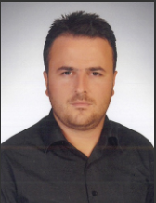
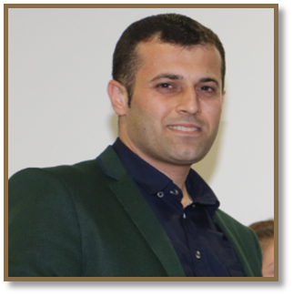
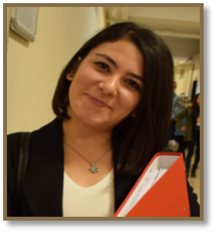
4
8
2
Kurlar
Yönetim
Program
Bizi takip edin
Kaynaklar
Değerlendirme
Asım AYDIN
Sami AKGÖL
Tuğba AKBAŞ
Yabancı Diller Yüksekokul Müdürü
Yabancı Diller Yüksekokulu
Müdür Yardımcısı
Yabancı Diller Yüksekokulu
Müdür Yardımcısı
İdari İşler
Akademik İşler

Slide 11
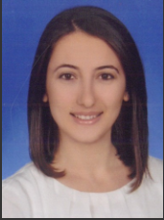
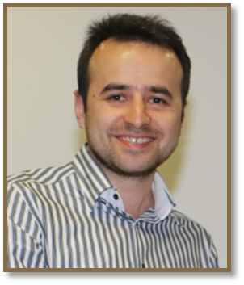
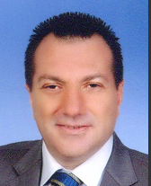
3
3
10
Kurlar
Yönetim
Program
Bizi takip edin
Kaynaklar
Değerlendirme
Tuğba YILDIRIM KARAKURLUK
Uğur TURAN
Orhan KAYA
Yabancı Diller Yüksekokulu
Bölüm Başkanı Yardımcısı
Yabancı Diller Yüksekokulu
Yüksekokul Sekreteri
Yabancı Diller Yüksekokulu
Bölüm Başkanı

Slide 12
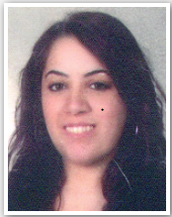
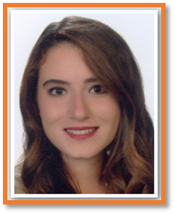
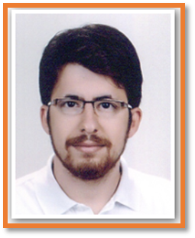
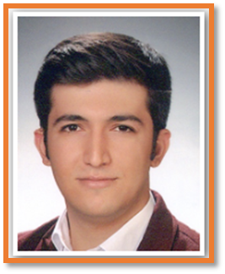
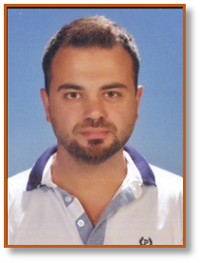
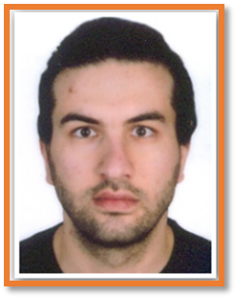
Özgür ÇETİNKAYA
Gözde Begüm MIZRAK
Yalçın ERDEN
LEVEL 1 Koordinatörü
Level 3 Koordinatörü
Ofis no: 225-E
Level 2 Koordinatörü
Ofis no: 233
Kurlar
Koordinatörler
Program
Bizi takip edin
Ofis no: 131
Kaynaklar
Değerlendirme
Özgür BİÇER
Fırat LÜLECİ
Mustafa POLAT
Level 4 Koordinatörü
Sosyal ve Akademik Etkinlikler Koordinatörü
Kurslar Koordinatörü
Ofis no: 127
Ofis no: 126
Ofis no: 227

Slide 13
sfl.karabuk.edu.tr
@kbusfl
@ydyokbu
@kbuprep
@ydyokbu
Kurlar
Önemli
Program
Bizi takip edin
Kaynaklar
Değerlendirme

